Slide 1

국제 영화제 홍보 사이트
박서진

Slide 2
Summary

Slide 3
Summary

Slide 4
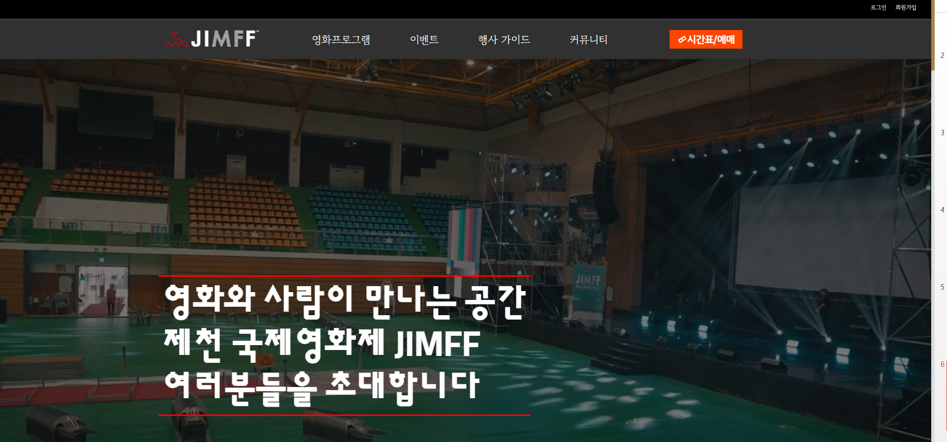
Summary

Slide 5
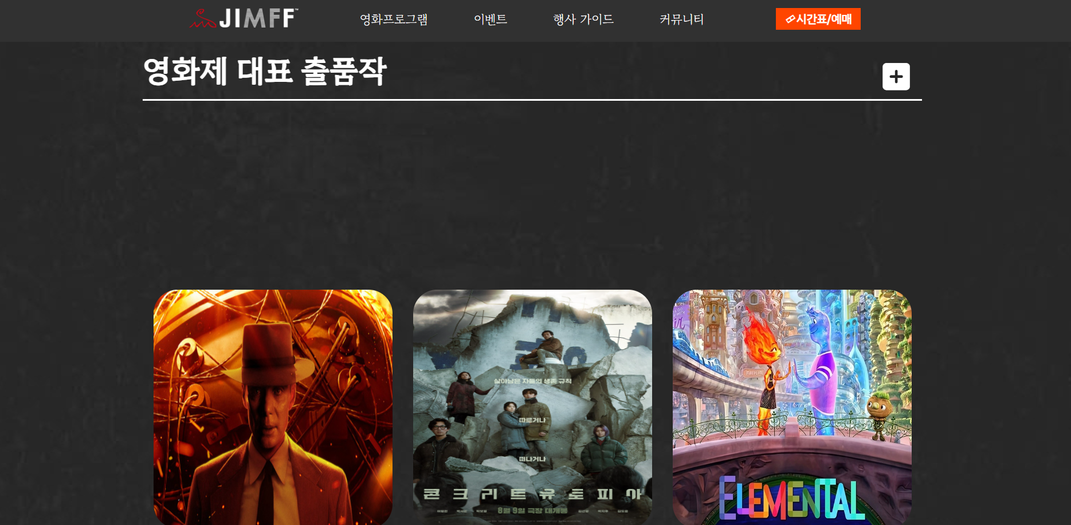

Summary

Slide 6
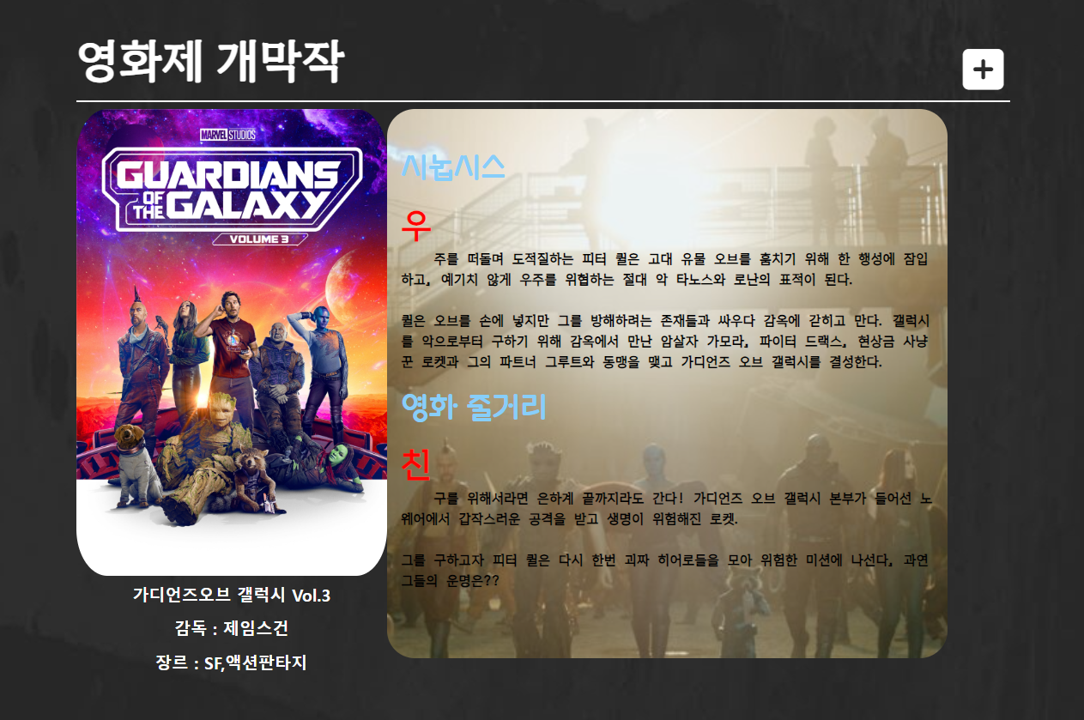
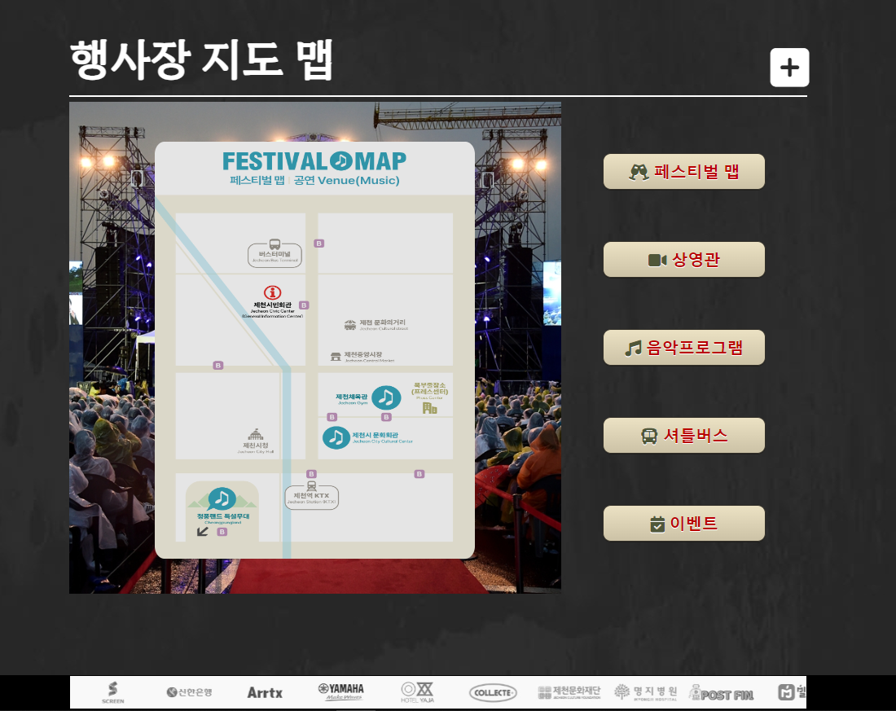
Summary

Slide 7
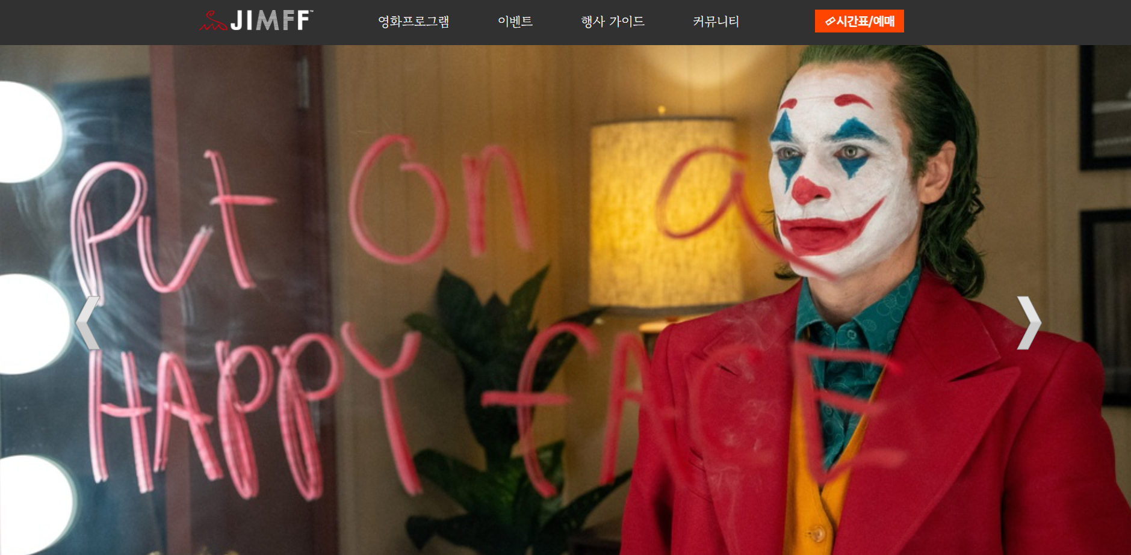

Summary

Slide 8
Summary

